Slide 1
Здолбунівський ліцей №6
«Що таке НАСВАЙ ?»
Соціальний педагог
Радіца Людмила Петрівна

Slide 2
Що таке насвай?
Насвай - це назва одного з численних никотиновмісних виробів. У різних мовах є кілька етнічних синонімів для насвая: насибай, нацвай, насбай, нас.

Slide 3
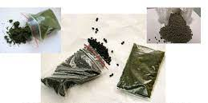
Склад насваю
Головним інгредієнтом насваю є тютюн або махорка, але також до його складу додають:
гашене вапно;
верблюжий гній;
курячий послід;
золу рослин;
масло;
сухофрукти;
приправи.

Slide 4
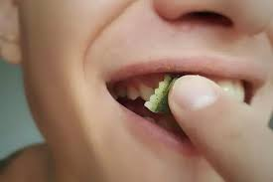
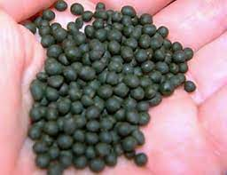
Спосіб вживання насваю
Насвай закладають за нижню або верхню губу, або кладуть під язик. Тримають наркотик у роті протягом
3-15 хвилин, після закінчення яких відчуватиметься ефект.

Slide 5
Наслідки тривалого вживання насваю
1. Стовідсоткова ймовірність захворіти на рак язика, губ і інших органів порожнини рота, а також горла.
2. Зараження різноманітними кишковими інфекціями і паразитними захворюваннями, і вірусним гепатитом.
3. Виразка шлунку.
4. Сильна наркотична залежність.
5. Залежність від інших хімічних речовин.
6. Зміни в особистості підлітка, порушується його психіка.
7. Руйнуються зуби.
8. Порушується дітородна функція.

Slide 6
Симптоми вживання насваю
Перша ознака частого вживання насваю – часті плювки, які мають зелений колір. При пильному спостереженні можна визначити й інші симптоми залежності від насваю:
• ортостатичний колапс (затуманення зору і непритомність при зміні положення з горизонтального у вертикальне);
• ослаблені м'язи;
• підвищена стомлюваність;
• посилення потовиділення;
• різке погіршення у навчанні;
• зміни у психіці;
• поганий запах з рота.

Slide 7
Побічні ефекти
тяжкість в голові, що переходить на все тіло;
посилення слиновиділення;
запаморочення;
апатія;
сильне подразнення слизової рота;
збільшення потовиділення.

Slide 8
Як покинути вживання насвая?!
чітко усвідомити своє бажання
звернутись до нарколога за допомогою або простою консультацією
провести кілька тижнів за малюванням, ліпленням або іншими захопленнями
дуже важлива допомога і підтримка з боку близьких: рідних і друзів

Slide 9
Увага, батьки!
Якщо учень продав іншому насвай, на батьків складають адмінпротокол про невиконання обов’язків щодо виховання дитини.

Slide 10
Дякую за увагу!
Живіть і отримуйте задоволення без шкоди для здоров'я!

